Slide 1
AA-дерево: особенности и реализация
Сбалансированные деревья поиска — просто и эффективно

Slide 2
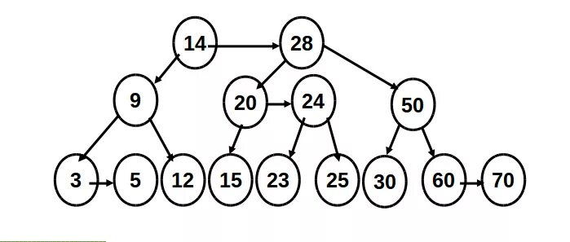
Введение
Сбалансированные BST: зачем они нужны?
Проблема: вырождение BST в список (O(n))
Решение: поддерживать баланс для O(log n) операций

Slide 3
История появления
Предложено Арне Андерссоном в 1993 году
Упрощённая альтернатива красно-чёрным деревьям
Цель: упрощение кода при сохранении баланса

Slide 4
Устройство AA-дерева
Каждый узел содержит: значение, уровень, левого и правого потомка
Левый ребёнок — уровень меньше
Два правых потомка одного уровня — нельзя
Листья(не null) имеют уровень 1

Slide 5
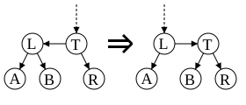
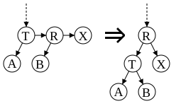
Балансировка: skew и split
skew — устраняет левые связи одного уровня (правый поворот)
split — устраняет двойные правые связи (левый поворот)
Простая и предсказуемая балансировка
Skew
Split

Slide 6
Реализация (кратко)
Основные методы: insert, remove, contains
Обход inOrder, метод clear
Работа через рекурсию
Вставка и удаление вызывают балансировку

Slide 7
Преимущества AA-дерева
Простота реализации (всего 2 метода балансировки)
Поддержка O(log n) операций
Подходит для учебных проектов и лёгких решений
Удаление проще, чем в AVL и RBT

Slide 8
Недостатки AA-дерева
Менее сбалансировано, чем AVL или RBT
Удаление требует ручной корректировки уровней
Меньше распространено, меньше поддержки

Slide 9
Особенности и применения
Геймдев — для ИИ, состояний и хранения игровых объектов.
Научные и учебные проекты — часто выбирается из-за простоты и наглядности.
Кастомные словари — когда нужно заменить std::map своим решением.
айловые системы — для кеширования и доступа к структурам.
Интерпретаторы и компиляторы — для таблиц символов и хранения переменных.
Встроенные базы данных — используется для хранения индексов благодаря простой реализации.

